Slide 1
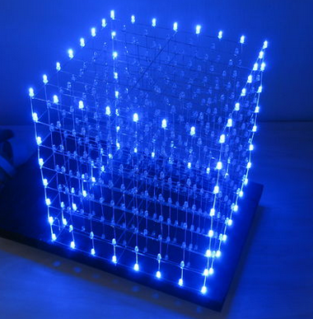
8*8*8 LED Cube
Prepared By : Supervisor:
Ghadeer Jom’a. Dr. Aladdin Masri.
Shatha Rabai’a.

Slide 2
Outline :
Why LED Cube?
Hardware.
Cube Construction.
Control circuit.
Controlling LED CUBE via Bluetooth.
Software.
MPLAB IDE
Android Application
Future Work.
Demo.

Slide 3
Why LED Cube?
This cube could be useful in many aspects:
3D Animation.
Designing 3-D games.
Use as accessory in place.
Use as tool for Ads.

Slide 4
Hardware:
Parts :
Cube Construction.
Control circuit.
Controlling LED CUBE via Bluetooth.

Slide 5
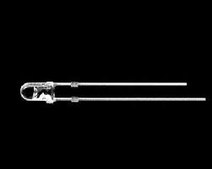
Cube Construction:
Electronics components:
512x LEDs (Super Bright 3mm Blue LED).
Notes:
هنا يتم الشرح عن سبب استخدام هدا ال وكذلك الوقت الذي استغر و نحن ننتظر وصول الكمية المطلوبة و الكافية للبدء بالمشروعled

Slide 6
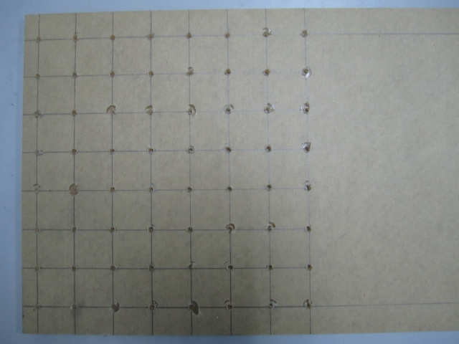
Cube Construction:
8×8 grid intersection points
Notes:
هنا نشرح لماذا فعلنا هدا و استخداماتها وكيف استفدنا منها

Slide 7
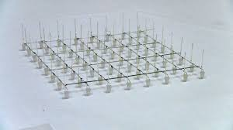
Cube Construction:
LED Cube layers:
Notes:
هنا نشرح كيف وصلنا كل ليد مع الليد المجاور له و كيف عملنا كل لير منفصلة ثم جمعناهم مع بعض و النتيجة النهائية

Slide 8
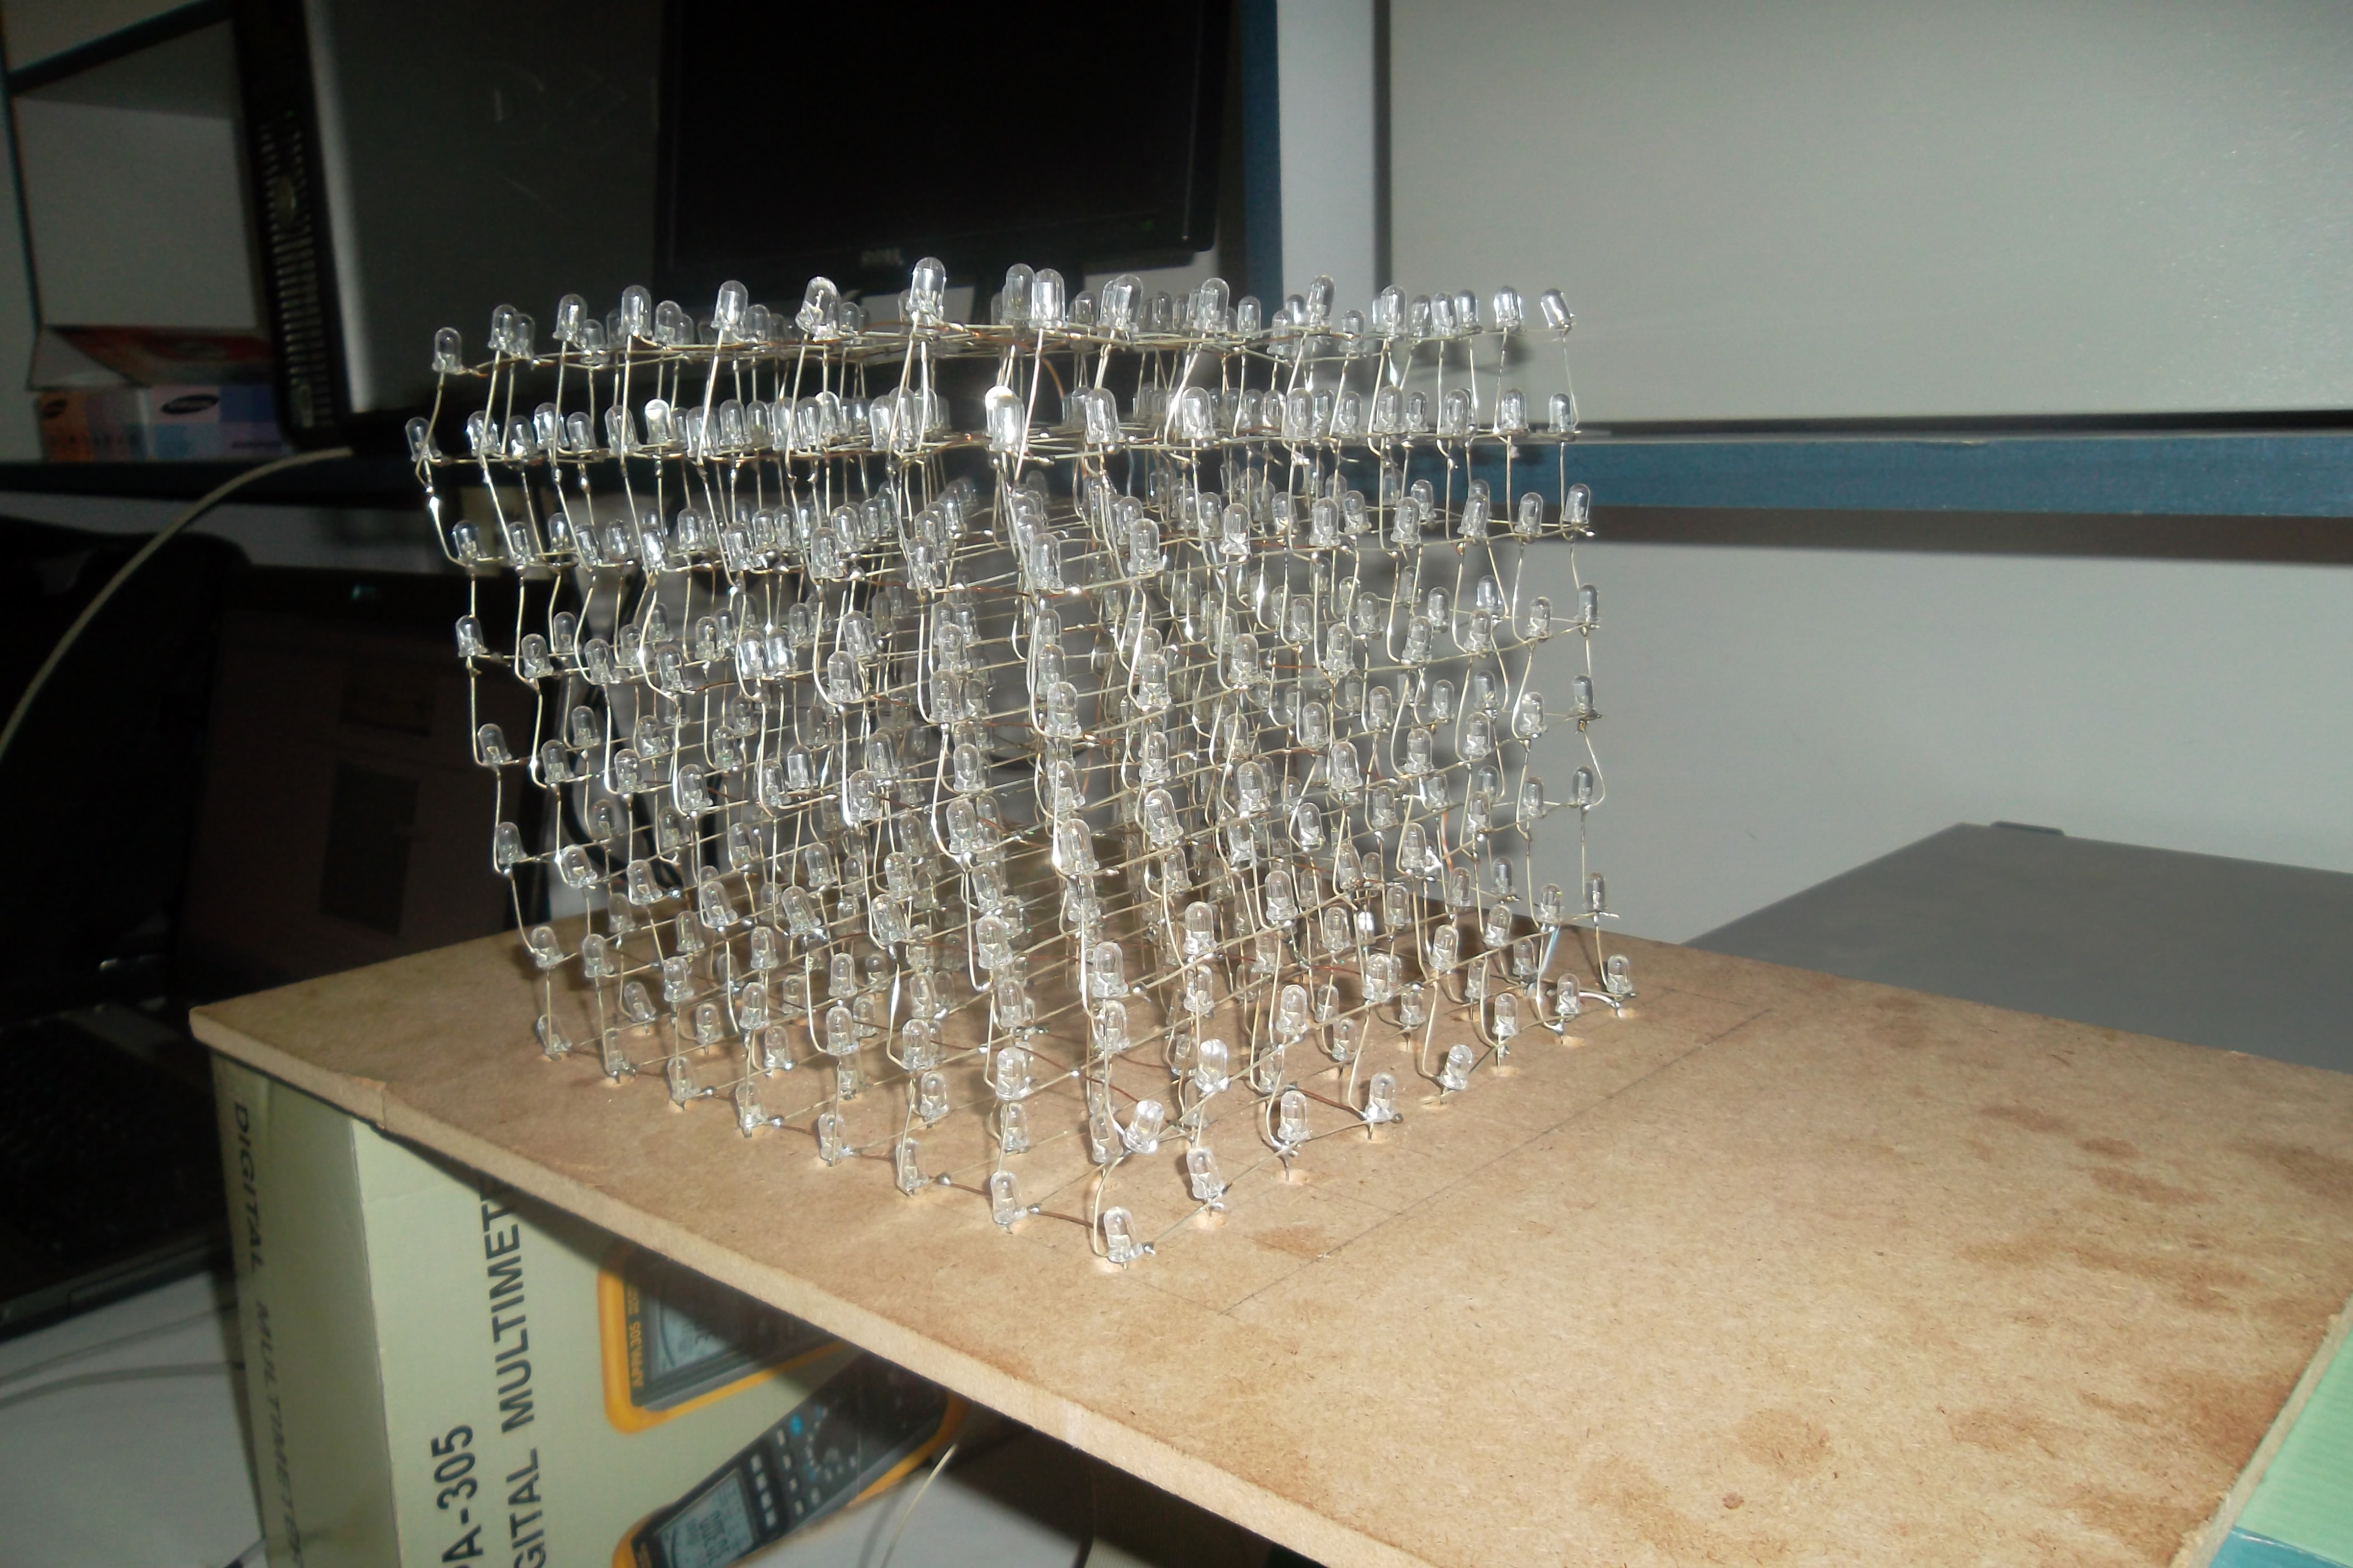
Cube Construction:
Final 8*8*8 LED Cube

Slide 9
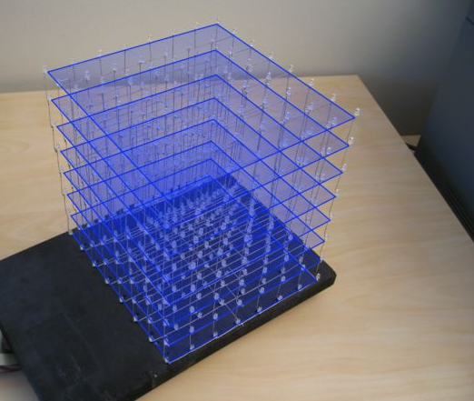
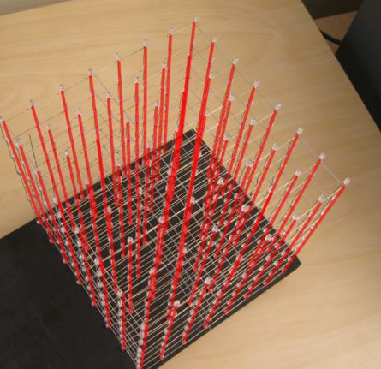
Cube Construction:
Anodes & cathodes:
Cathode Anode
Notes:
هنا الشرح عن الكاثود و الانود و كيفيه مراعاة هدا الامر في الليد كيوب

Slide 10
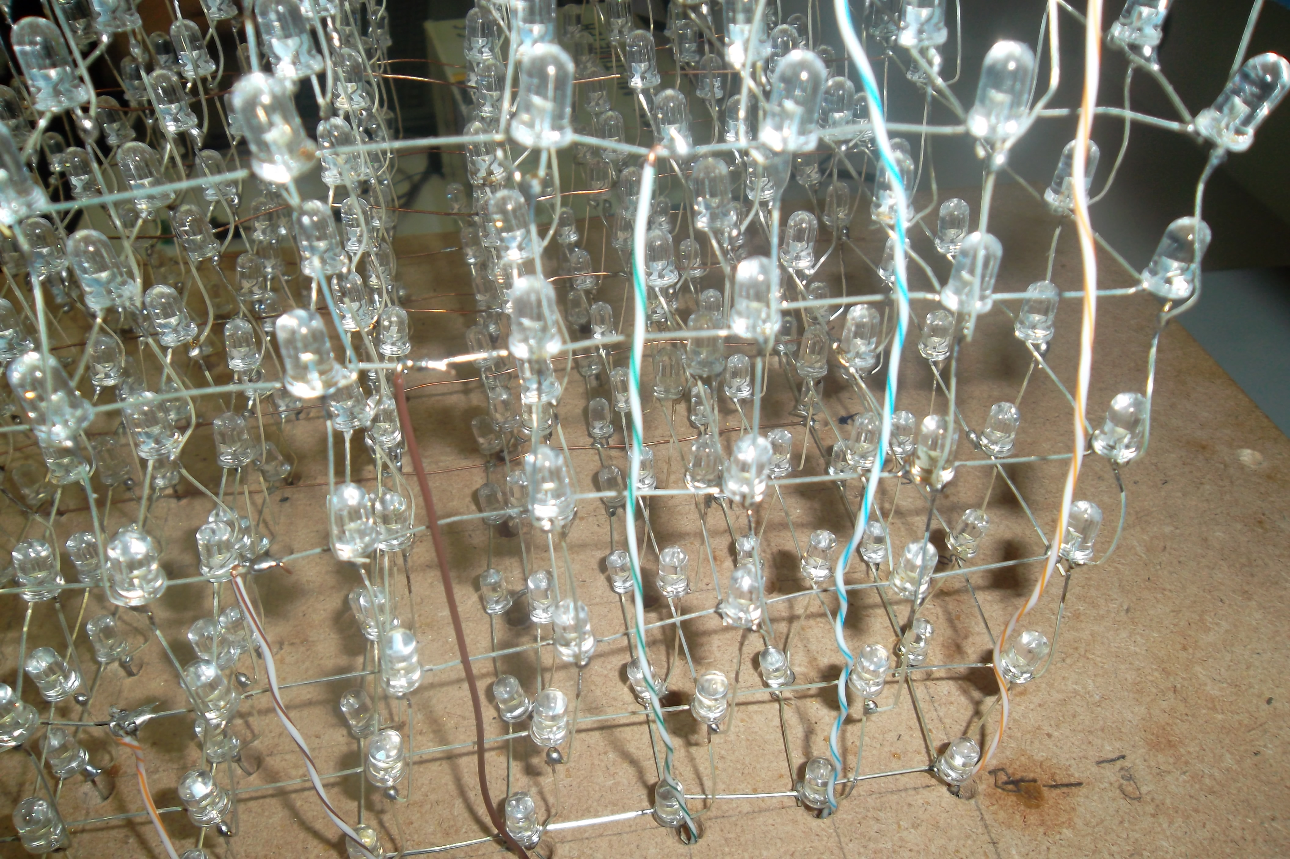
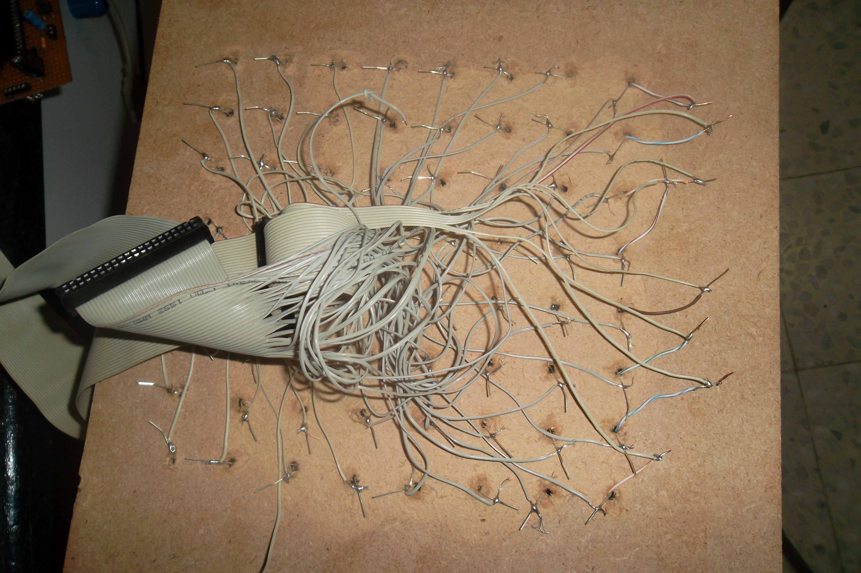
Cube Construction:
Anodes & cathodes:
cathodes Anode
Notes:
هنا الشرح عنا تطبيق الانود و الكاثود على المشروع و كذلك عن السلك الذي استخدمناه لتوصيل الانود

Slide 11
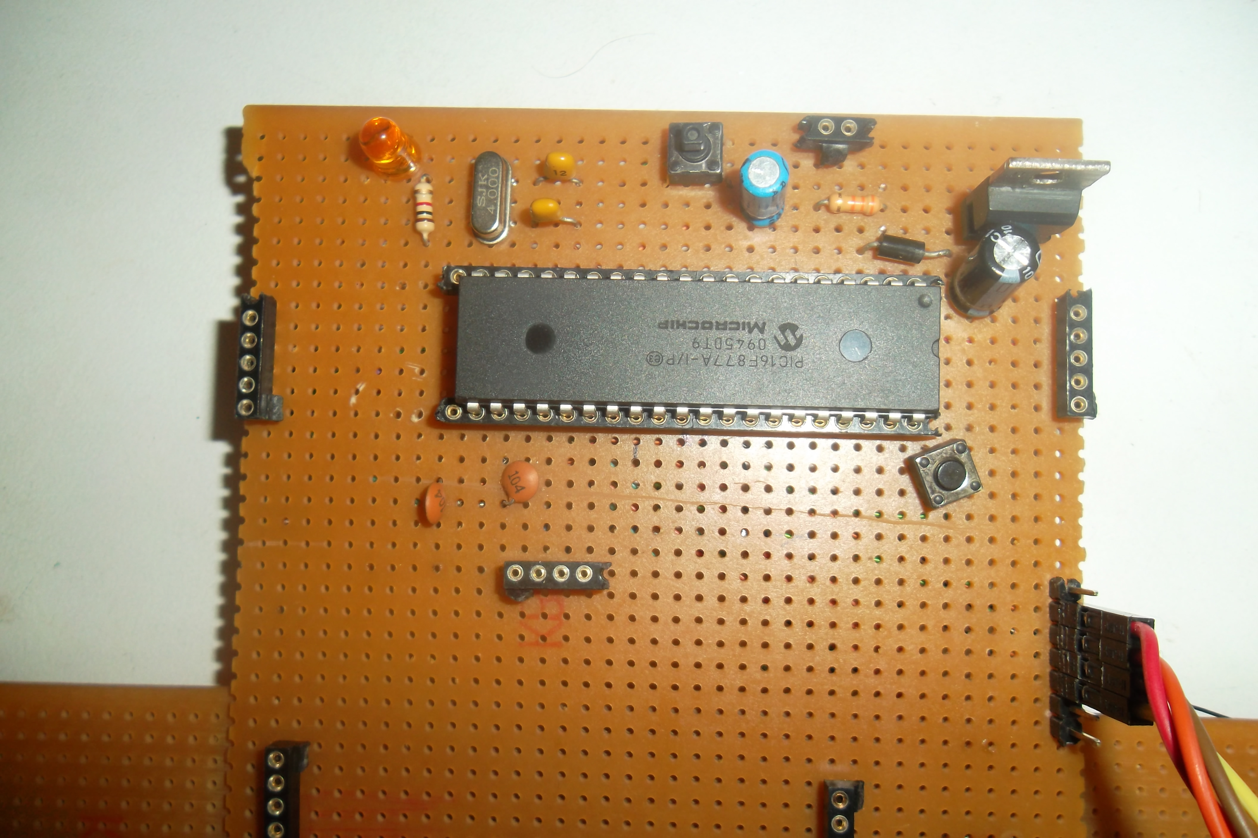
Control circuit.
Electronics components:
Basic circuit for PIC16F877A microcontroller.
Notes:
هنا يجب الذكر انه تم حرق قطعة بيك من قبل

Slide 12
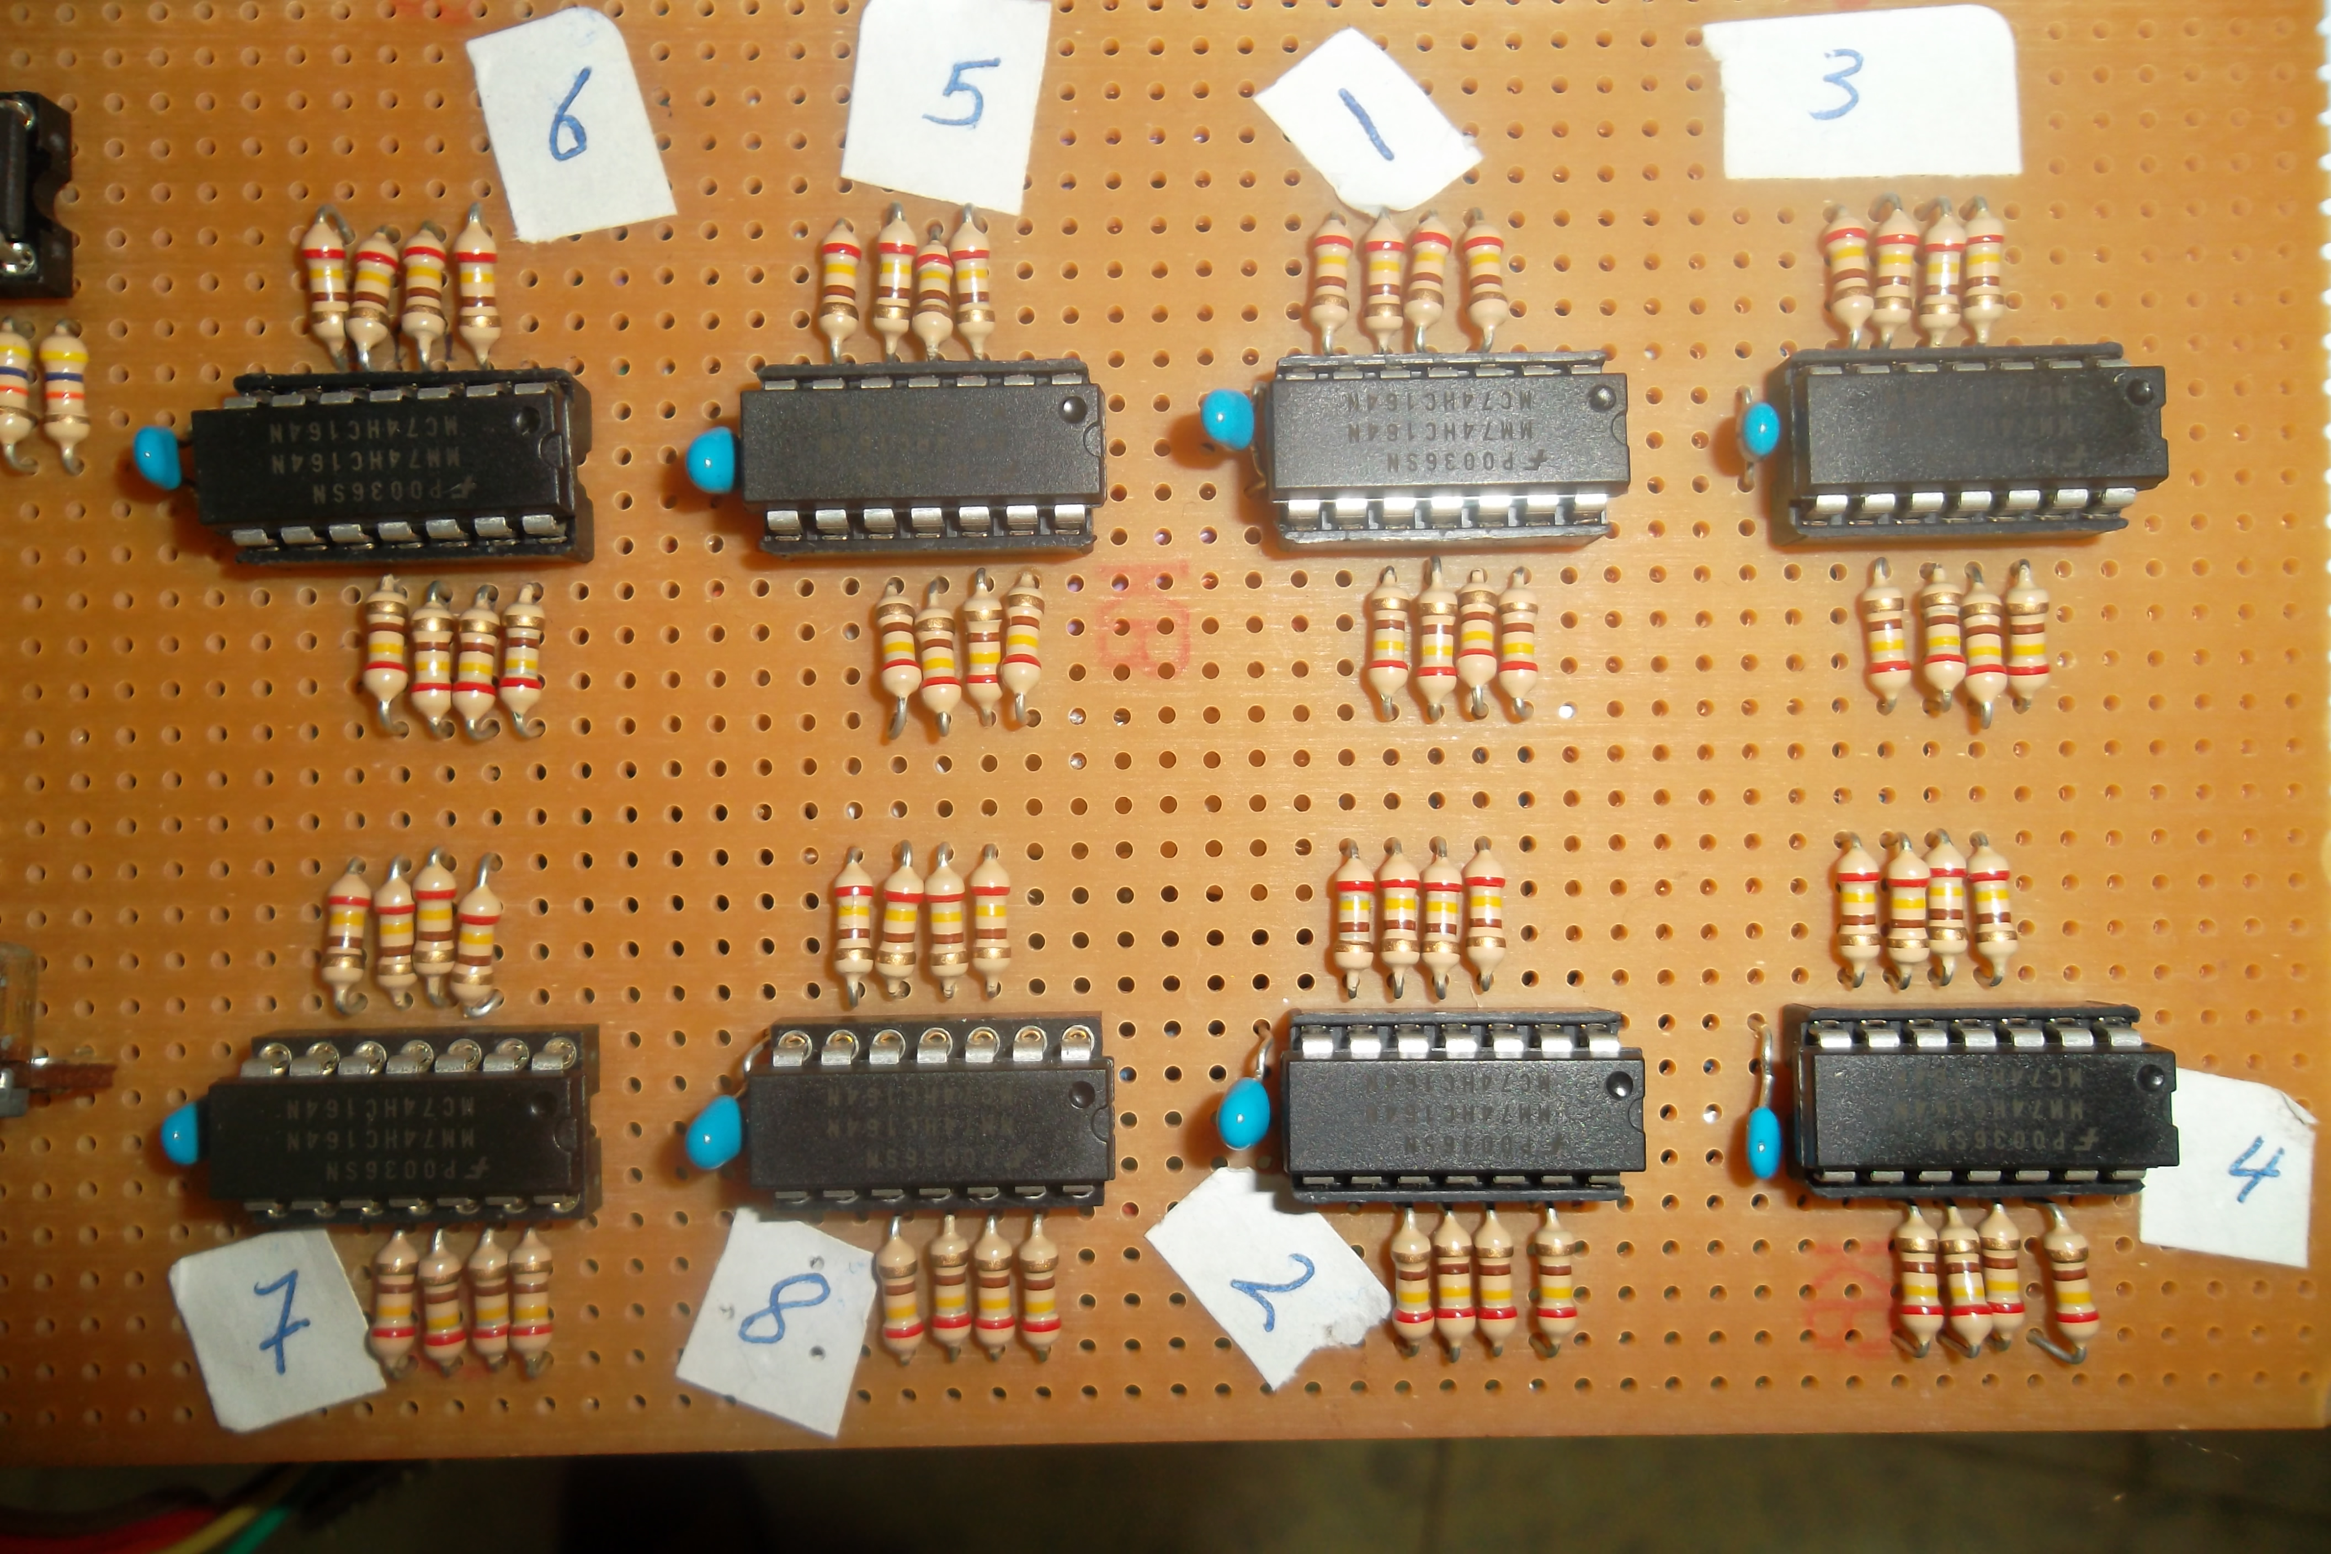
Control circuit.
8 of 74HC164N shift register IC.
64 of 240 0hm resistors
Notes:
هنا الشرح عن سبب استخدامه و لماذا 8والمقاومات

Slide 13
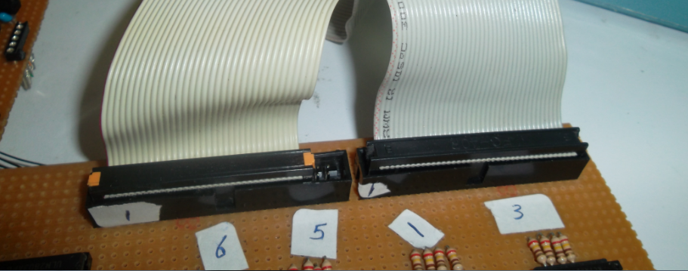
Control circuit.
The Output of shift register IC.
Notes:
هنا يمكن ان يكون هده الصورة تكملة لشرح السلايد السابق ع الشفت ريجيستر و استخداماته و

Slide 14
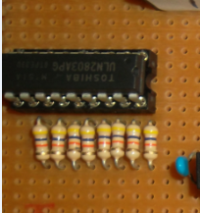
Control circuit.
ULN2803 IC.
8 of 4.7k ohm resistors
Notes:
هنا ايضا يجب الشرح عن هده القطعة و سبب استخدامها بالمشروع

Slide 15
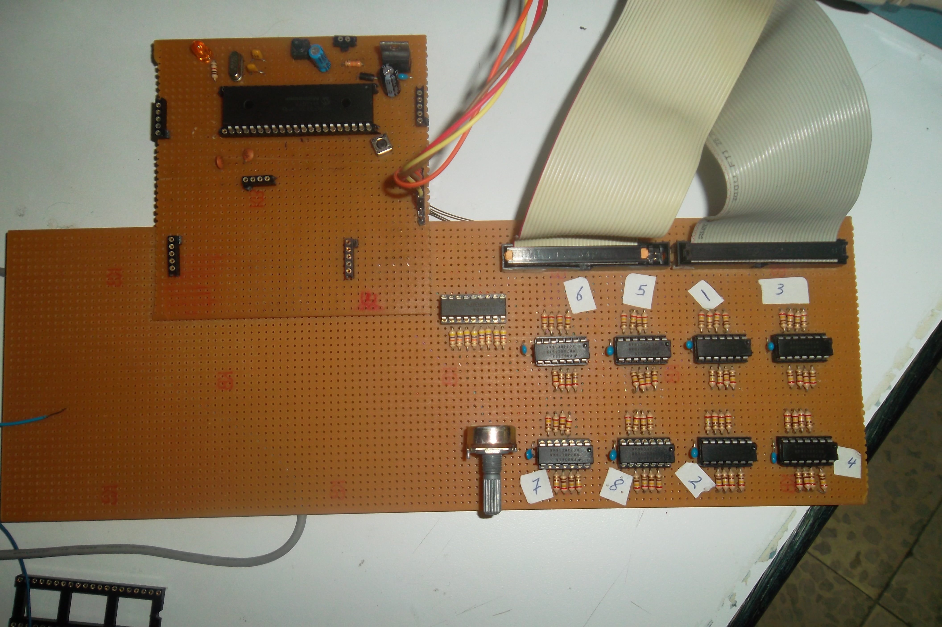
Control circuit.
Final control circuit

Slide 16
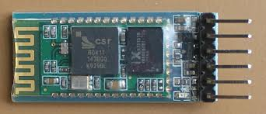
Controlling LED CUBE via Bluetooth
Electronics components:
Bluetooth Module HC-05.
Notes:
هنا الشرح هن البلوتوث موديل و خصائصها و كذلك سبب استخدامها و لمادا استخدمنها عن غيرها متل Zbee or wifi

Slide 17
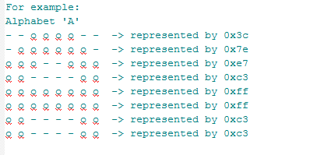
Software:
MPLAB IDE :
We use mblab ide to implementation the function for pic.
Notes:
هنا الشرح شوية كود عن البرنامج لتشغيل الليد كيوب

Slide 18
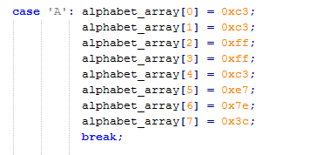
MPLAB IDE :

Slide 19
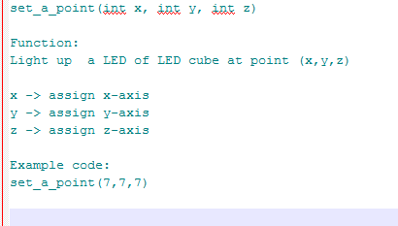
MPLAB IDE :

Slide 20
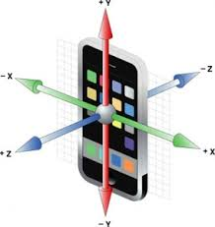
Software:
Accelerometer feature in mobile
Notes:
هنا الشرح عن خاصية الاكسوليميتر الموجدوه الجوال و عن طريق استخدامها و ما يجب تعريفه في الاندرويد لاستخدام هذه الخاصية

Slide 21
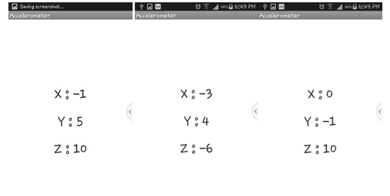
Software:
Android Application
Notes:
هنا الشرح عن النتيجة الناتجة من الموبايل ابليكيشن و يمكن ان نصور فيديو لتغير القيم و كذلك عن استخدام خاصية البلوتوث التي استخدمناها لارسال هذه القيم للبيك

Slide 22
Future Work
Enable the user to send any word and show on LED Cube.
Use RGB LEDs to give wonderful colors.
Use it to designing 3-D games.
Use in analog/digital clocks.

